Slide 1
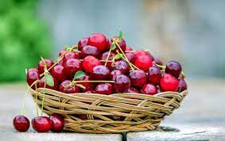
Šatrijos Ragana „Vyšnios“
Skaidres parengė lietuvių kalbos mokytoja Virginija Maskoliūnienė

Slide 2
Pamokos uždavinys
Perskaitę kūrinį apibūdinsite veikėjos išorę ir bandysite nuspėti mintis;
Lavinsite sakytinės kalbos įgūdžius atsakydami į klausimus;
Dirbdami grupėmis, papildysite kūrinio mintis savo mintimis.

Slide 3
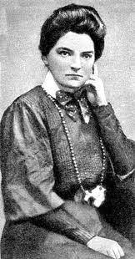
Rašytoja Marija
Pečkauskaitė –
Šatrijos Ragana

Slide 4
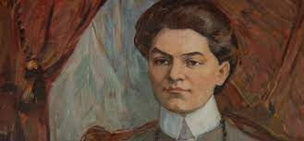
1905–1907 metais Šatrijos Ragana Šveicarijos miestuose Ciuriche ir Fribūre studijavo etiką ir pedagogiką.
Apsakyme „Vyšnios“ pasakojama apie šveicarų mergaitės poelgį.

Slide 5
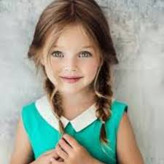
Kūrinyje rask ir nurašyk pasakotojos žodžius apie mergaitės išvaizdą.

Slide 6
Užduotis grupėms
Mergaitė priėjo prie vyšnių, ,,ėmė žiūrėti į dideles, raudonas uogas“.
Paėmusi dvi vyšnias mergaitė ,,Dar valandėlę žiūri...“ bet paskui padeda uogas į vietą.
Parašykite 1- 2 sakinius apie ką, jūsų manymu, galvoja mergaitė.

Slide 7
Papildykite savo tekstą atsakydami į klausimus:
Ar didelis nusikaltimas būtų buvęs, jei mergaitė būtų suvalgiusi tas dvi uogas?
Kas pasikeitė, kad mergaitė vyšnių nepaėmė?

Slide 8
Įsivertinimas
Tikrasis rašytojos Šatrijos Raganos vardas ir pavardė.
a) Sofija Kymantaitė.
b) Julija Žymantienė.
c) Marija Pečkauskaitė.
Nurodykite kūrinio temą:
a) apie Šveicarijoje gyvenančią pardavėją;
b) apie vagystę;
c) apie mergaitę, kuri labai norėjo vyšnių, bet nepaėmė, nes jos svetimos.
Kokia kūrinio pagrindinė mintis?
a) imti svetima nedora, tėvai turi auklėti vaikus, kad negalima vogti;
b) nieko tokio, kad pavogsi nedidelį daiktą, juk niekas nepastebės;
c) neskubėk ir būsi pirmas.
Nurodykite kūrinio vertybes:
a) atsakomybė, sąžiningumas;
b) darbštumas, draugystė;
c) pagarba, tolerancija.

